Slide 1
第十一届华为 ICT 大赛 · 中国创新赛 · 赛题 3
让每条决策依据
都能回查原文出处
基于 ModelEngine Nexent 打造可进化决策智能体
政务公开语料 757,810 条 · 本体三层已实现 · 换行业零改码（已实测）

Slide 2
问题：决策依据散在数十万份文件里
人工梳理「谁引用了谁」不可行
757,810
15.7
?
条政务公开记录
亿字符正文（4.18 GB）
跨层级引用关系
覆盖法规、规章、公文、媒体报道等多类来源
清洗后 692,698 条，切分为 1,864,451 块
省级条例 → 国家文件 → 市级落实，链条长且分散
真正的难点不是「检索不到」，而是检索到之后无法确认依据是否成立：
哪一条是上位文件？哪一条只是正文里提到了文件名？哪一条已经被废止？
2 / 13

Slide 3
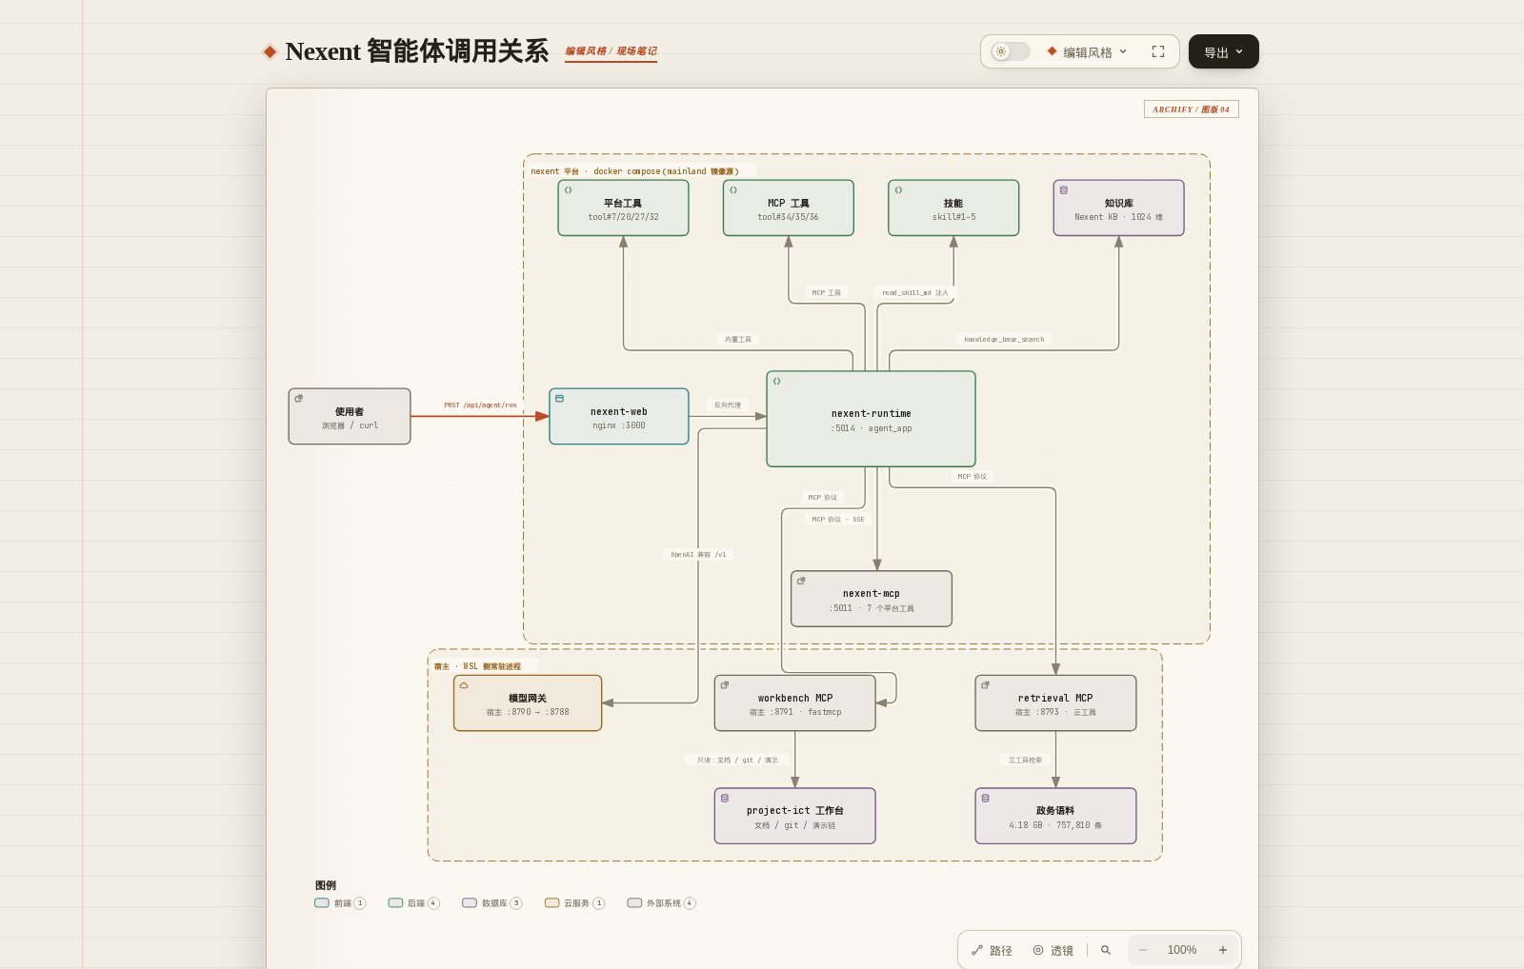
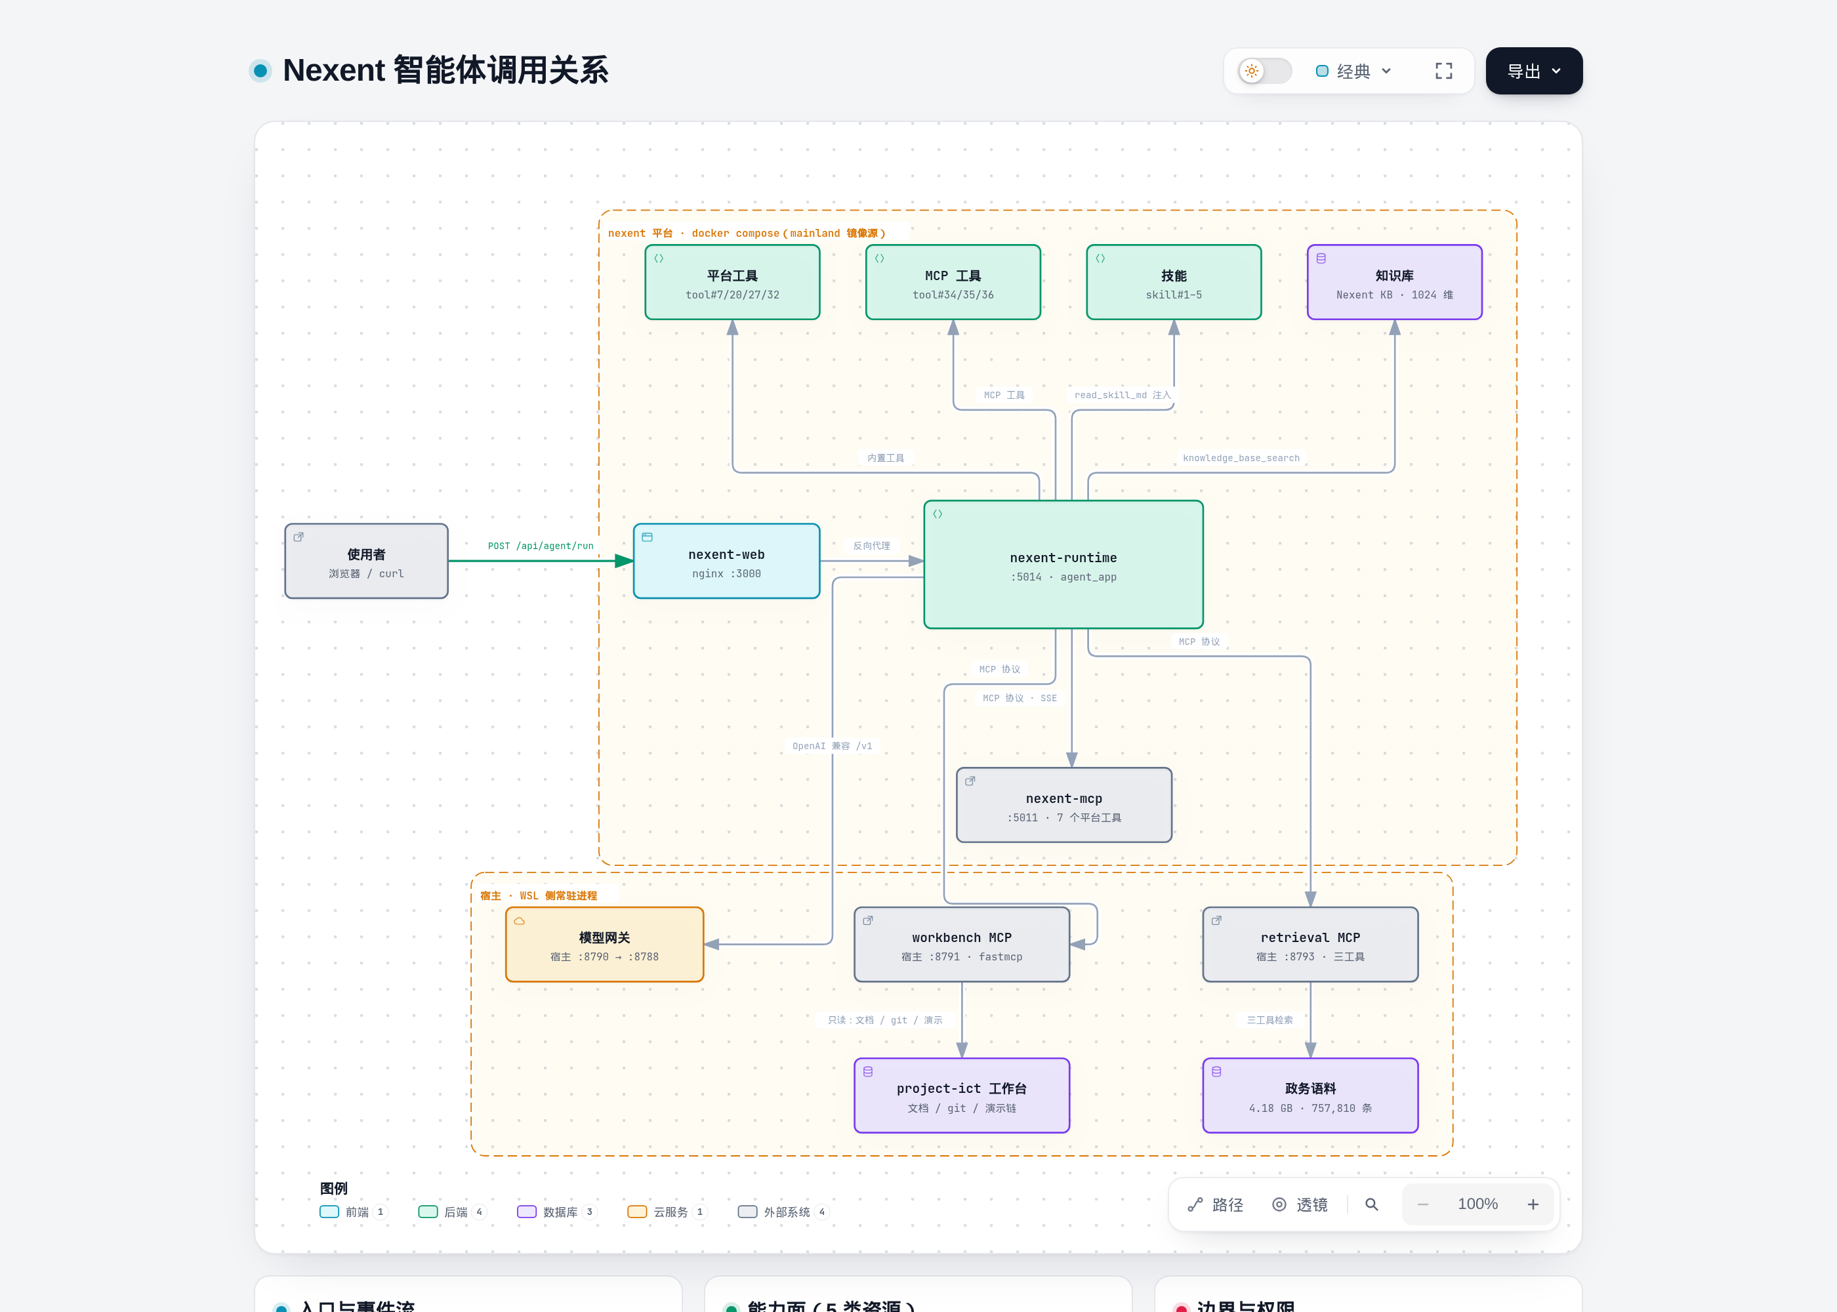
我们的答案
2 套自建 MCP + 2 个自建 Skill + 本体三层
宿主侧自建 2 套 MCP（6 个工具），经 Nexent MCP 网关注册
2 个自建 Skill 定义编排流程与拒答闸门
本体三层：规则层召回 → 推理层连链 → 模型判定层判真假
回答逐条给出 chunk_id，可回原文核对
治理控制台 · 调用关系全图 · 自绘图版（编辑风格）
3 / 13

Slide 4
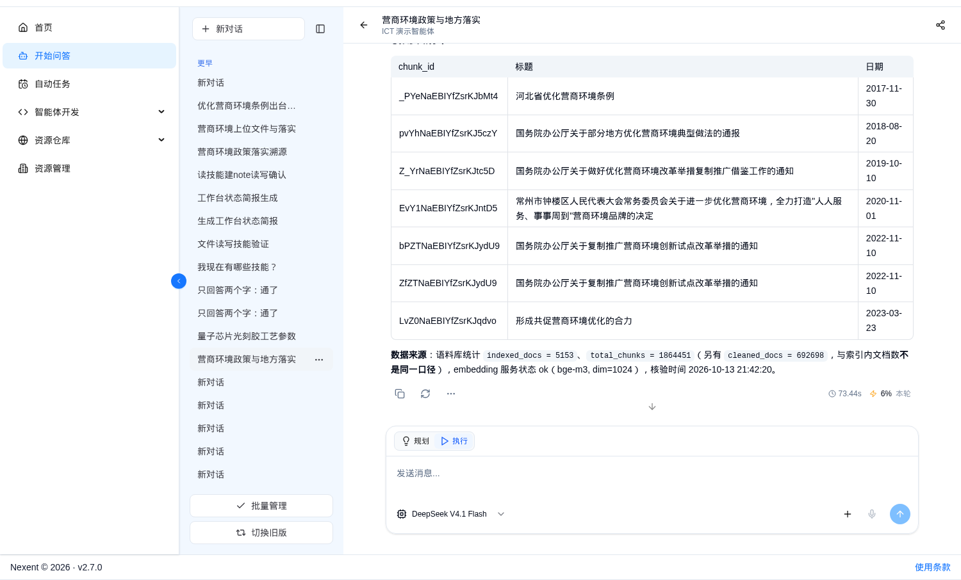
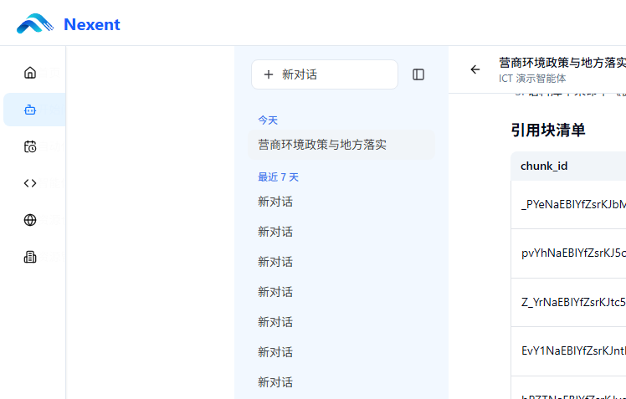
它做对了什么：跨层级链条一次答出
每条依据都带可回查的出处锚
链条：河北省条例 2017 → 国办函〔2018〕46 号 → 国办函〔2019〕89 号 → 常州钟楼区人大决定 2020 → 国办发〔2022〕35 号
耗时 73.44 s，答案含引用块清单
每条引用均带 chunk_id，可回原文
自述证据边界，不外推
生产通路实拍 · 平台原生界面 · 跨层级链条引用块（河北省条例 2017→国办发〔2022〕35 号）
4 / 13

Slide 5
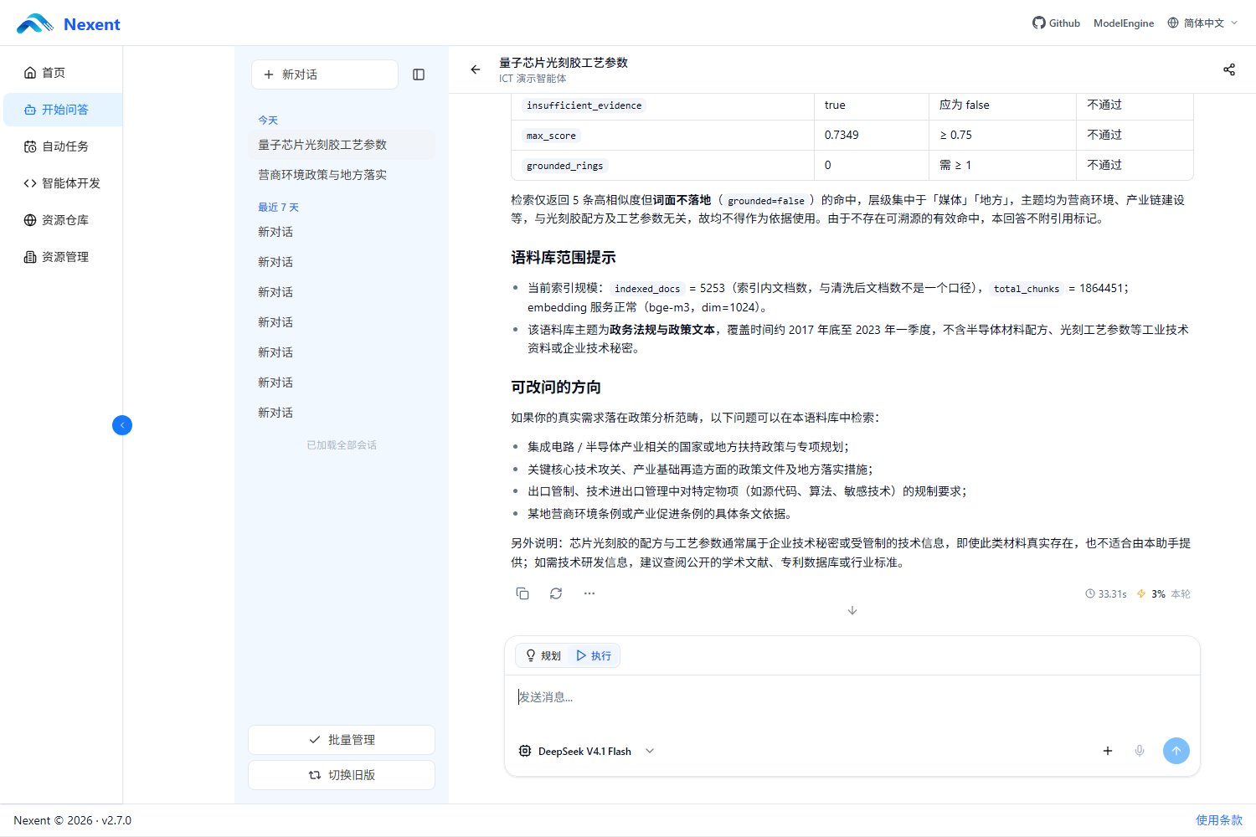
它什么时候不说：拒答闸门
证据不足时明确拒答，而不是编造
判定项
值
insufficient_evidence
true
max_score
0.7349
阈值
0.75
grounded_rings
0
系统动作
拒答 + 给可改问方向
问「量子计算芯片的光刻胶配方工艺参数」→
回答「语料库中没有找到足够依据」。
生产通路实拍 · 平台原生界面（拒答证据）· 未修饰
5 / 13

Slide 6
编排深度：2 套 MCP（6 工具）+ 2 个 Skill
工具与流程都由本项目自建
层
名称
能力
实测
MCP
工作台 MCP（:8793）
workbench_task_status / workbench_recent_commits / workbench_run_demo
真实调用成功，rc=0
MCP
检索 MCP（:8793）
retrieval_cross_doc / retrieval_trace_source / retrieval_corpus_stats
跨文档检索 + 逐环回查
Skill
workbench-status-report
生成工作台状态简报（4 次工具调用）
13.81 s / 真实调用 3 个工具
Skill
governance-policy-trace
政策溯源：检索 → 拒答闸门 → 逐环回查 → 成文
50.43 s / 5 条 chunk_id
端到端实测：智能体 17 次工具调用 / 54.3 s / 答案 7,525 字符；技能驱动的文件闭环写 43 字节并读回一致。
6 / 13

Slide 7
本体三层：已实现，不是设计稿
规则层召回 → 推理层连链 → 模型判定层判真假
规则层
推理层
模型判定层
行业词表驱动的三元组抽取
+ 规范名归并
引用类谓词连成有向图
+ 有界传递闭包
LLM 逐条判定候选是否为真文件
（零温度 + 缓存 + 入库校验）
247,746 条三元组
出处失败 0
强证据层 2,855 节点 / 7,085 边
（含候选层 14,035 / 148,005）
subject 1,762 真文件
object 6,890 真文件
人工闸门兜底：schema.json 的 review_gate 规定只有 high 置信度可自动入库，medium/low 须人工确认（本轮 0 条入库）。
7 / 13

Slide 8
规则层与推理层：抽了多少、连了多深
60,000 块语料 → 24.8 万条三元组 → 引用图
247,746
132,883
7,085
条三元组（出处失败 0）
个规范实体
条引用边 / 2,855 节点
来自 60,000 块政务语料 · 强证据层 2.1 万条可自动入库
Document 121,100 / Organization 11,652 等 5 类
强证据层；含候选层时 148,005 边
谓词分布（前 5 / 共 8 类，全量口径）
推理层做了什么：
· 只取 4 类引用谓词（cites / implements / amends / repeals），排除 mentions 噪声
· 节点名规范化后去重、去自环
· 有界传递闭包（最大 4 跳），判据 R1–R4 全过
cites 引用
178,099
issued_by 发布
28,060
implements 实施
14,963
mentions 提及
9,470
amends 修订
8,273
8 / 13

Slide 9
模型判定层：把「正文提到」与「真引用」分开
双侧过滤后才敢说这是文件→文件引用图
候选 45,992 个
subject 14,058 + object 31,934
判为真文件 8,652 个
subject 1,762（12.5%）· object 6,890（21.6%）
双侧都清 → 15,870 条边
8,532 个节点 · 文件图 1,661 节点 / 9,167 边
一处必须写明的修正：早期用「各 400 个候选」抽样得出「双侧都清 0 条边」，并据此推断「政务文件之间的引用链很稀疏」。
全量判定后发现那是抽样错在层 —— 400 个 subject 候选里只有 6 个是真文件。真实数字是 15,870 条。
9 / 13

Slide 10
换行业会怎样：零改码迁移（已实测）
政务 → 先进制造，四项指标全部达标
指标
结果
说明
L1 改动（MCP 服务）
0 行
mcp/workbench-mcp-server.py 逐字节未变
L2 改动（Skill）
0 行
skills/*/SKILL.md 逐字节未变
L3 改动（本体）
0 行
schema.json 与 build.py sha256 与基线一致
脚本复用率
5 / 5
生成 → 抽取 → 归并 → 推理 全链路复用
迁移工时
约 8 分钟
含合成语料编写；全链路执行 < 1 秒
关键读数：同一批 25 块语料只换词表 —— 制造词表抽出 50 条三元组，政务词表只抽 22 条（差 2.3 倍）。
结论：换行业必须换词表，而且只需要换词表。
11 / 13

Slide 11
能力沉淀：每条结论都能复跑
不是一次性 demo —— 判据与命令都在材料包里
判据类别
结果
复跑入口
契约一致性（MCP ↔ Skill ↔ 文档）
5 通过 / 0 失败
tools/check-contract-doc.py
契约负对照自测
6 / 6
同上 --self-test
本体三层自测
12/12 · 4/4 · 6/6
ontology/{build,align,prune}.py --self-test
语料链自测
5/5 · 5/5 · 5/5 · 3/3
tools/corpus-clean|chunk|select-subset|import-corpus.py
检索效果评测
政务 10/10 · RFC 15/15
tools/eval-retrieval.py --domain gov|rfc
引用回查 MCP
96 条判据全过
track2-mcp/tests/（见复核命令 X 段）
全包完整性
全部 OK（可逐条复跑）
sha256sum -c MANIFEST.sha256
复核命令.md 的 A–Y 段给出每条结论对应的单条命令与预期输出，评审可逐条验证。
12 / 13

Slide 12
诚实边界与下一步
哪些还没做、为什么
本材料为单人备赛产出：团队成员、指导教师、队名与报名编号尚未确定
判定层用的是自备网关的外部模型，换模型结论可能变；强证据层 21,036 条自动入库，候选层 226,710 条零人工确认
官方参数未确认：初赛确切截止日、晋级名额、是否强制华为技术栈、是否需 PPT/视频
GPU 已落地到现役 embedding 服务（端到端 387 条/秒 = 26.9×；纯推理 635 条/秒 = 44×），但显存压力与多并发行为未测
先进制造语料通道断链：国标全文受版权、gov.cn 政策 API 匿名 0 结果、ModelScope 403
示例 7 的原始长问题复现不稳定（两次失败），材料中使用的是简化提问版本
迁移实测用的是合成语料 —— 验证的是机制，不是真实行业效果
知识库 10-27 发车、10-30 满库（ES 1,874,596 块 / chunks 1,864,451）；满库复跑已完成（20261030-1118，R MRR 0.8494→0.8711），A2 门控 M/X 双 FAIL、冠军维持 τ=0.8505
下一步：满库复跑刷新评测快照（replay 一键）→ 人工确认闸门入库 → 第二行业真实语料迁移。
13 / 13

Slide 13
开源与合规声明 / OPEN SOURCE & COMPLIANCE
全部组件许可可查 · 我方改动可审计 · 品牌标识全部原创重绘
组件 | 许可证 | 用途 | 我方改动
Nexent 平台 | MIT | 智能体底座（检索/索引/编排） | 治理技能接入、评测门控对接；LOGO 与版权信息原样保留
RhineLabUI | MIT | 治理档案馆前端骨架 | 全量品牌换血（文字/字画/徽记重绘）、数据源接自有服务、画质策略调整
语料数据集（757,810 条） | Apache-2.0 | 检索语料库 | 清洗、分块、索引；保留来源与许可声明
MiSans 字体 | 免费商用许可 | 界面正文 | 无修改
设计方法论参考 | —（方法论不受版权保护） | DESIGN.md 工作流 | 仅借鉴方法，未复制内容
自主贡献（核心资产均为原创）
· 五层冻结基准：R/M/X/C/G 五层评测（R hit@10 1.00 · MRR 0.8494 · M 24/25 · C/G 25/25），118/118 测试通过
· 治理账本：10 条上链决策记录，配对门控消融（A2）自动裁决：M/X FAIL → 冠军维持 τ=0.8505，不虚报 promote
· 满库自洽链：断点续跑导入 → 冷却 → 全量重放（20261030-1118，MRR 0.8494→0.8711）→ 门控落账，无人值守
· 档案馆换血工艺：字形级品牌重建（单字母矢量画稿库），零第三方 IP 残留
合规红线
· 不使用任何第三方未授权美术资产、商标或角色形象 · AGPL 项目仅借鉴交互机制思路，未复制任何源码
· Apache-2.0 语料的署名与 NOTICE 义务已履行 · 引用的学术结论均可现场复跑脚本验证
13 / 13

